Slide 1
EUROPA POŁUDNIOWA – TURYSTYCZNY RAJ

Slide 2
Cele lekcji
scharakteryzowanie warunków przyrodniczych Europy Południowej, określenie związku między rozwojem turystyki
a walorami krajobrazu przyrodniczego i kulturowego.

Slide 3
Wykonujemy w zeszycie tabelę
Półwysep | Kraj | Atrakcja turystyczna
Iberyjski

Slide 4
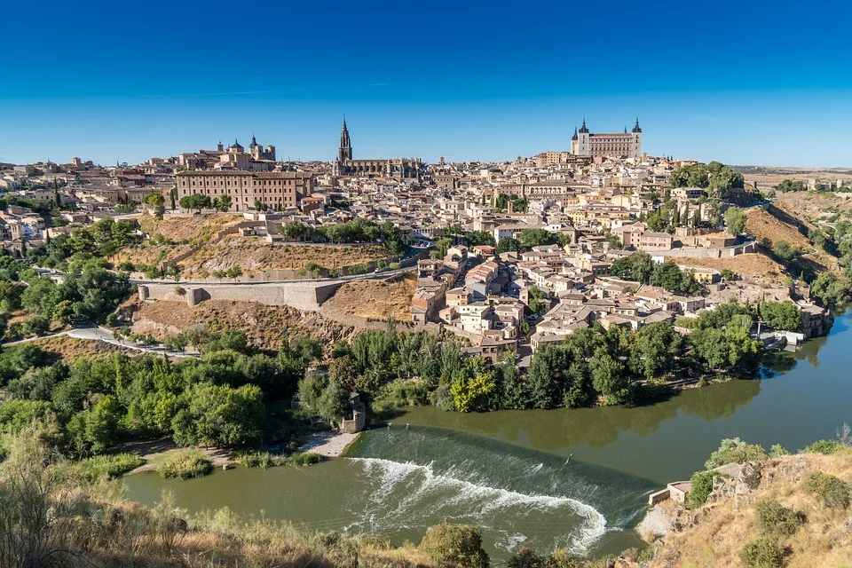
Półwysep Iberyjski
HISZPANIA
Naszą podróż rozpoczynamy w kraju, który jest położony na półwyspie i wyspach. Około 90% jego terytorium zajmują wyżyny i góry.

Slide 5
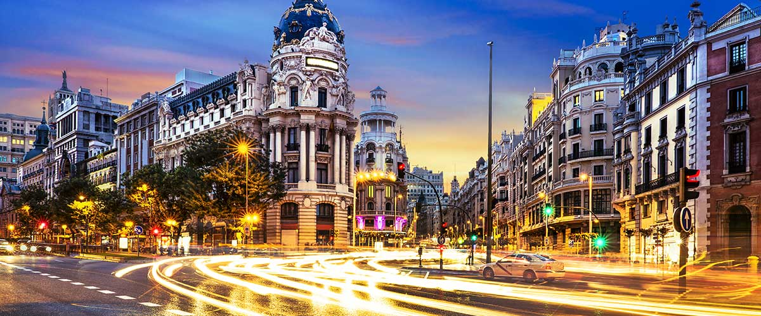
MADRYT
2. Stolica tego państwa nie jest położona nad morzem, lecz w głębi lądu, w środkowej części kraju.

Slide 6
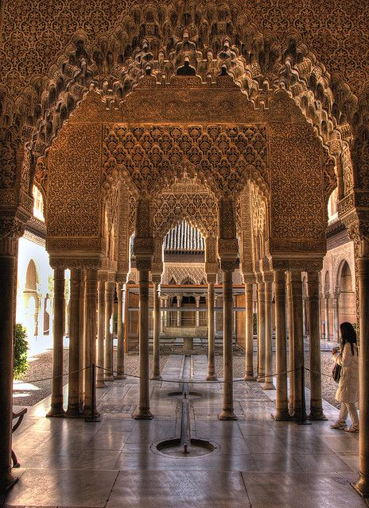
Atrakcje turystyczne :Hiszpania
Alhambra
(tabela)

Slide 7
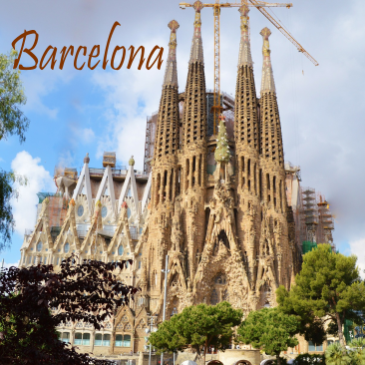
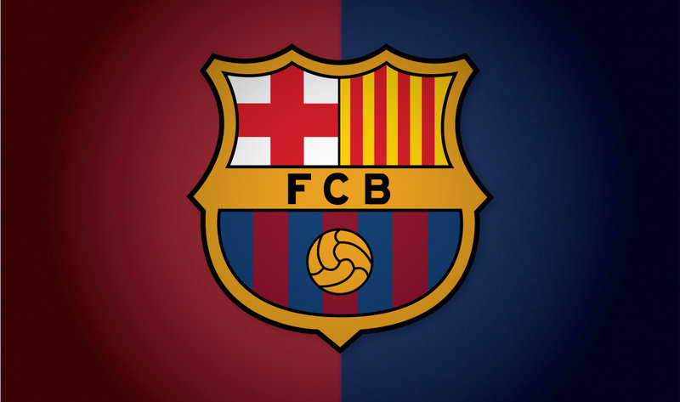
Barcelona
1. Jest to drugie pod względem znaczenia i liczby mieszkańców miasto w Hiszpanii. Stanowi nowoczesne centrum przemysłowe kraju.
2. W mieście tym ma swoją siedzibę jeden z najbardziej znanych klubów piłkarskich Europy.

Slide 8
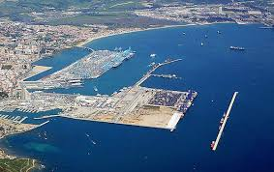
Algeciras
1. Jeden z największych portów w Hiszpanii, położony niedaleko przylądka Marroquí.
2. Spośród dużych portów Hiszpanii ten jest położony najdalej na południe.

Slide 9
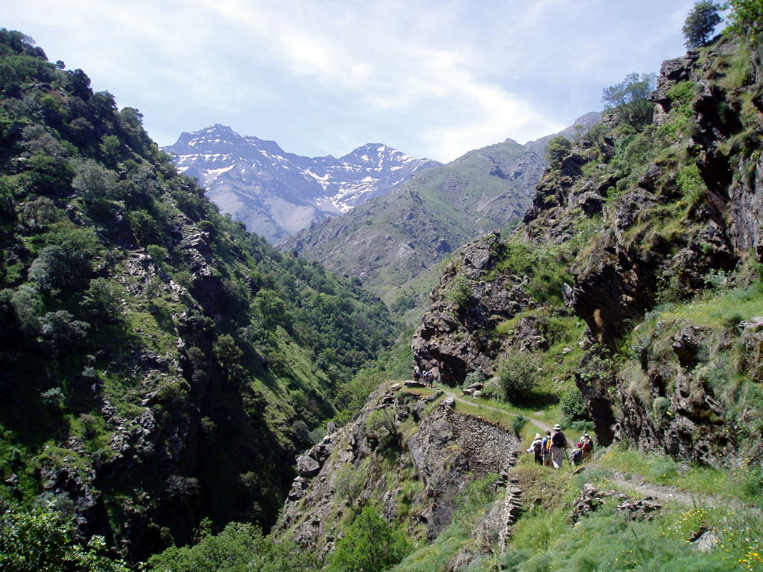
Góry Betyckie
1. W górach tych jest położony najwyższy szczyt kontynentalnej części Hiszpanii – Mulhacén – liczący 3482 m n.p.m.
2. Jest to położone najbardziej na południe pasmo górskie Hiszpanii.

Slide 10
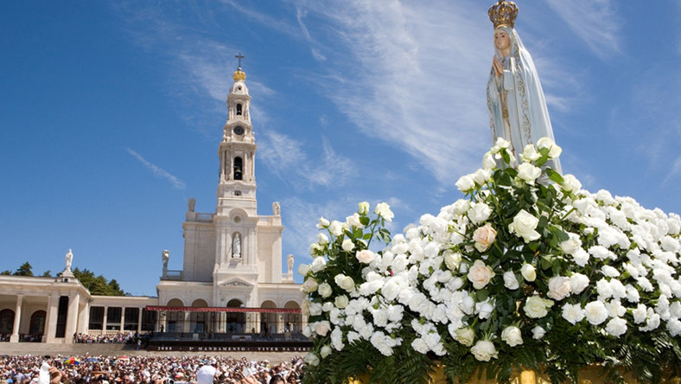
Portugalia
Sanktuarium Maryjne w Fatimie (tabela)

Slide 11
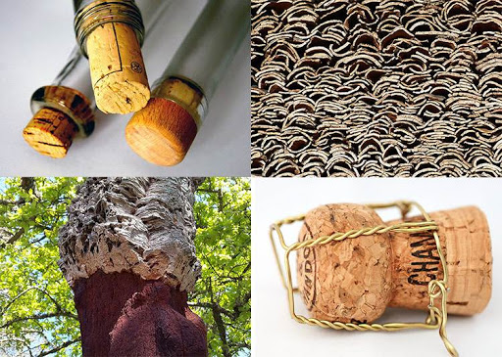
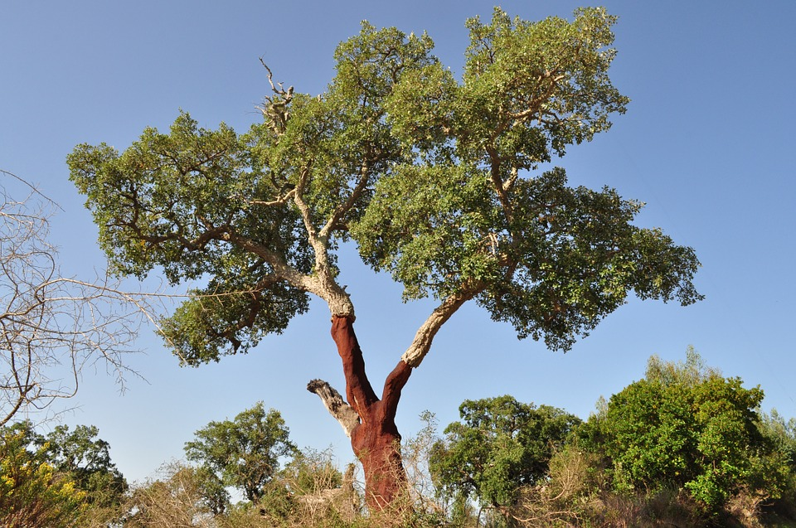
DĄB KORKOWY
Drzewo to jest uprawiane powszechnie w regionie śródziemnomorskim, jednak nie pozyskuje się z niego owoców.
Z drzewa tego uzyskuje się korę, która po przetworzeniu jest materiałem wykończeniowym, służy do produkcji korków do butelek i kamizelek ratunkowych.

Slide 12
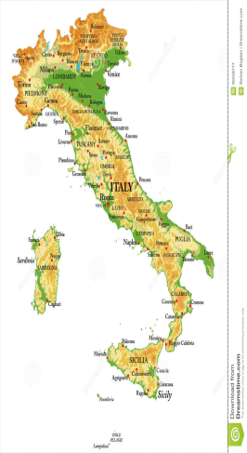
Półwysep Apeniński
Włochy
1. Najlepiej rozwinięty gospodarczo kraj w regionie śródziemnomorskim. Występuje tu wyraźny podział na bogatszą, przemysłową północ kraju i biedniejsze, rolnicze południe.
2. Kraj położony na półwyspie o kształcie buta na obcasie.

Slide 13
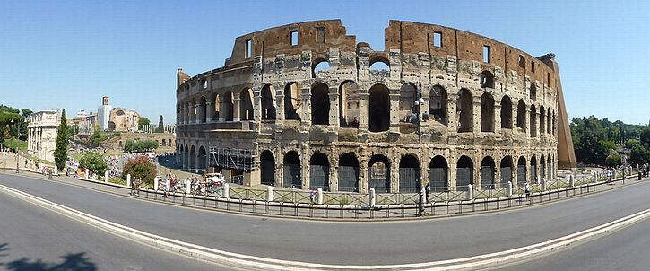
Rzym
Koloseum (tabela)

Slide 14
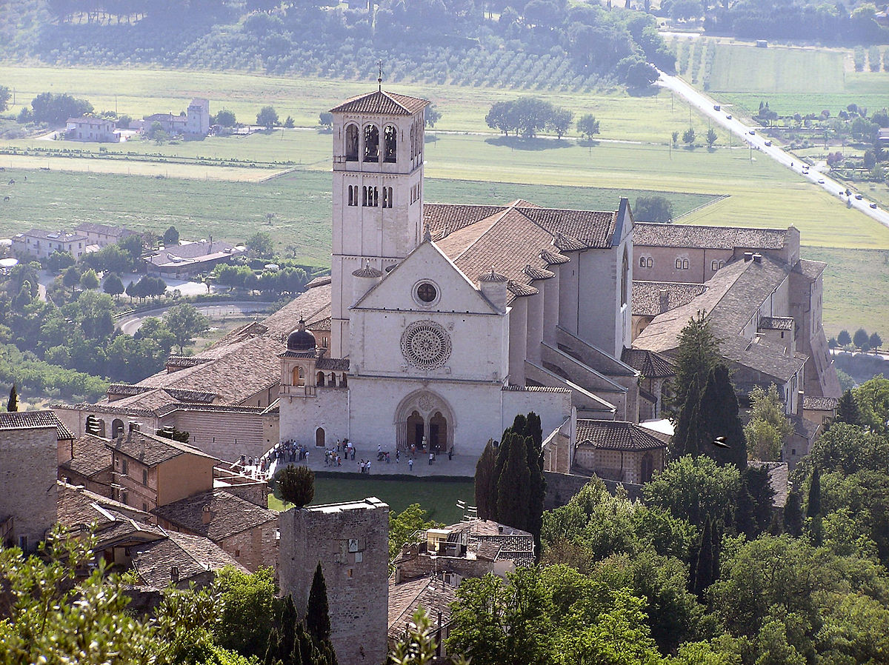
Asyż
(tabela)

Slide 15
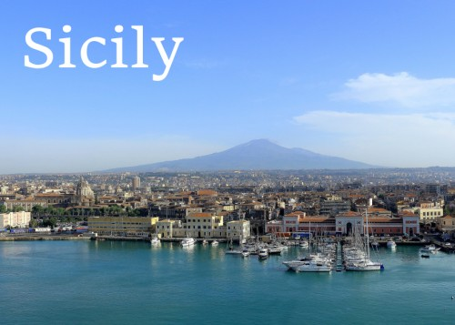
Sycylia
1. Na tej wyspie znajduje się najwyższy w Europie czynny wulkan, który stanowi atrakcję dla licznych turystów. Na jego zboczach rozwija się uprawa winorośli.
2. Jest to największa wyspa na Morzu Śródziemnym. Na całym świecie jest znana mafia wywodząca się z tej wyspy.

Slide 16
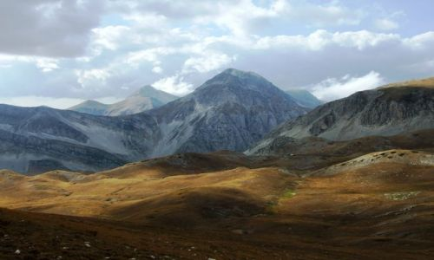
Apeniny
1. Góry te nie należą ani do najwyższych łańcuchów w Europie, ani nawet we Włoszech. Dzielą się na trzy części:północną, środkową i południową.
2. Najwyższym szczytem tych gór jest Corno Grande, który liczy 2912 m n.p.m. Nazwa półwyspu, na którym leżą Włochy, pochodzi od nazwy tych gór.

Slide 17
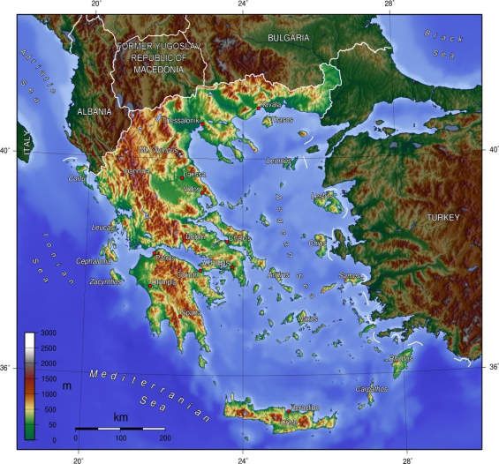
Półwysep Bałkański
GRECJA
1. Jest to kraj położony na półwyspie i bardzo wielu wyspach. Górzyste ukształtowanie powierzchni kraju utrudnia komunikację lądową, dlatego bardzo duże znaczenie ma transport morski – towarowy i pasażerski.
2. Kultura tego kraju rozwijająca się w czasach antycznych miała wpływ na rozwój cywilizacji całej Europy.

Slide 18
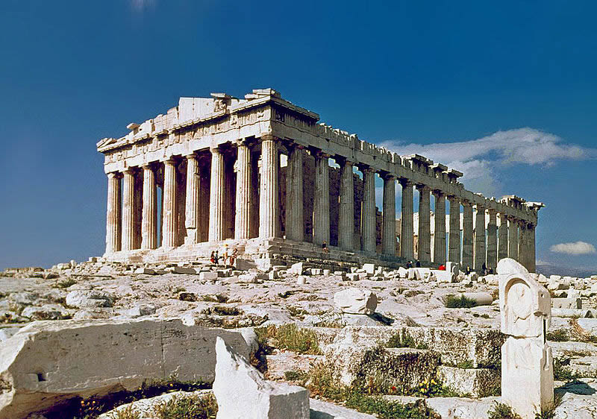
ATENY
Akropol (tabela)

Slide 19
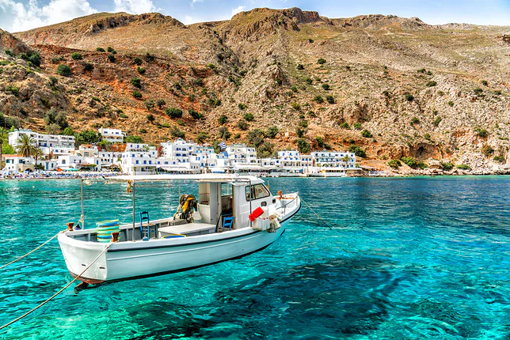
Kreta
1. Największa spośród greckich wysp, słynie z pięknych plaż i wspaniałej pogody. To tutaj co roku przyjeżdżają tłumy turystów, by skorzystać z wypoczynku.
2. To z tej wyspy mieli uciekać mityczni Dedal i Ikar.

Slide 20
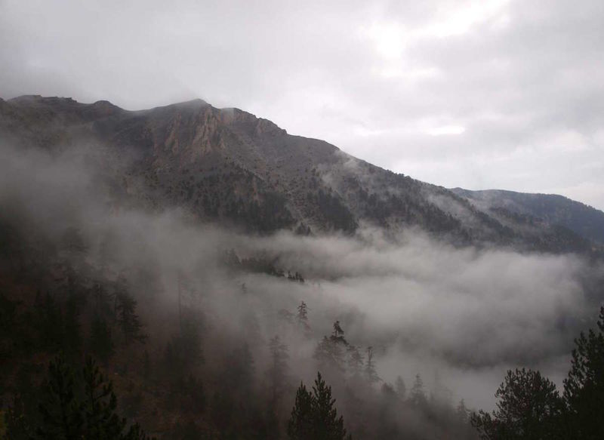
Olimp
1. Jest to najwyższy szczyt Grecji, położony w jej północnej części. Jego wysokość wynosi 2917 m n.p.m.
2. Według mitologii greckiej to na tym szczycie mieli zasiadać greccy bogowie z Zeusem na czele.

Slide 21
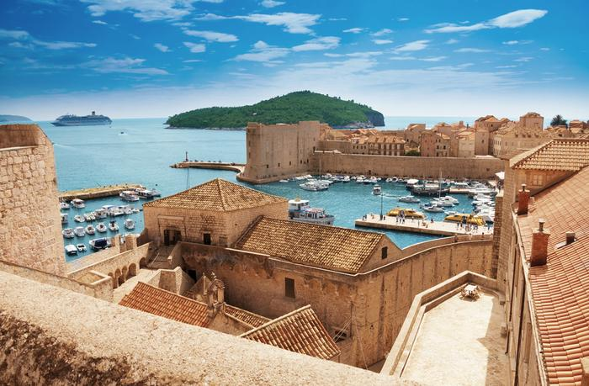
Chorwacja
Starówka w Dubrowniku (tabela)

Slide 22
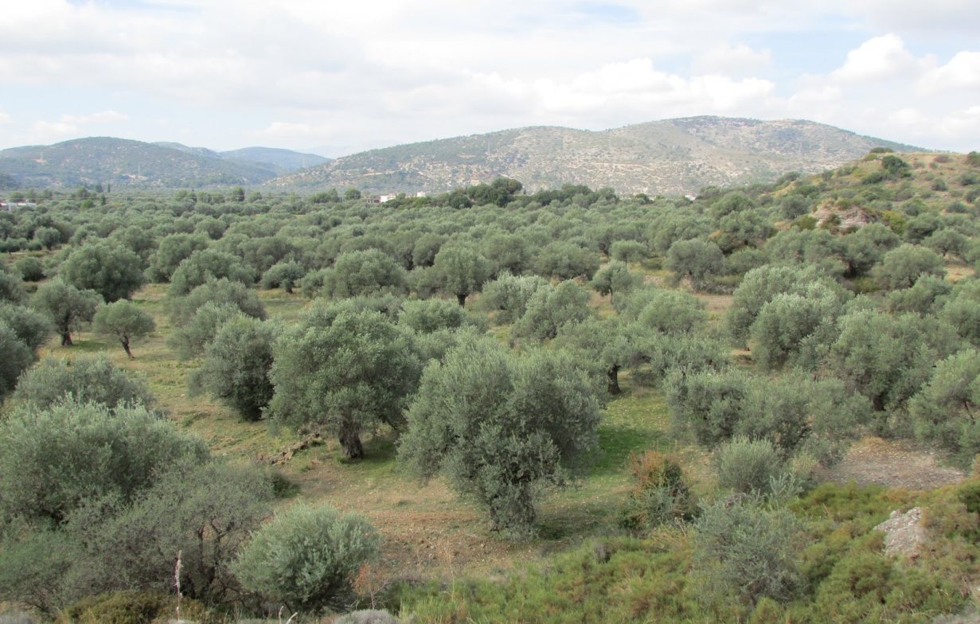
DRZEWO OLIWNE
1. Roślina ta kojarzy się nierozerwalnie z regionem śródziemnomorskim i kulturą antyczną. Długość jej życia może przekraczać 1000 lat. Znosi bardzo trudne warunki termiczne i wilgotnościowe. Do tej pory owoce są zbierane w sposób ręczny, gdyż gałązki tego drzewa są kruche i łatwo się łamią.
2. Z owoców tego drzewa wyrabia się poszukiwany na całym świecie cenny olej. Jest on najpowszechniej spożywany właśnie w krajach śródziemnomorskich.

